Slide 1


Algoritmusok és adatszerkezetek I.
1. Előadás
Elemi adatszerkezetek és adattípusok: a verem (Stack) és a sor (Queue) típus tömbös reprezentációval.
Műveletigény, tárigény fogalma.

Slide 2
Ajánlott irodalom
Ásványi Tibor jegyzete:
  https://www.inf.elte.hu/dstore/document/227886/ad1jegyzet-2025-06-30.pdf
Saját honlapom:
  https://people.inf.elte.hu/kinga/algoritmusok1/seged_ea.htm
  https://people.inf.elte.hu/kinga/algoritmusok1/algasz2.htm
Fekete István jegyzetei:
  https://tamop412.elte.hu/tananyagok/algoritmusok/index.html

Slide 3
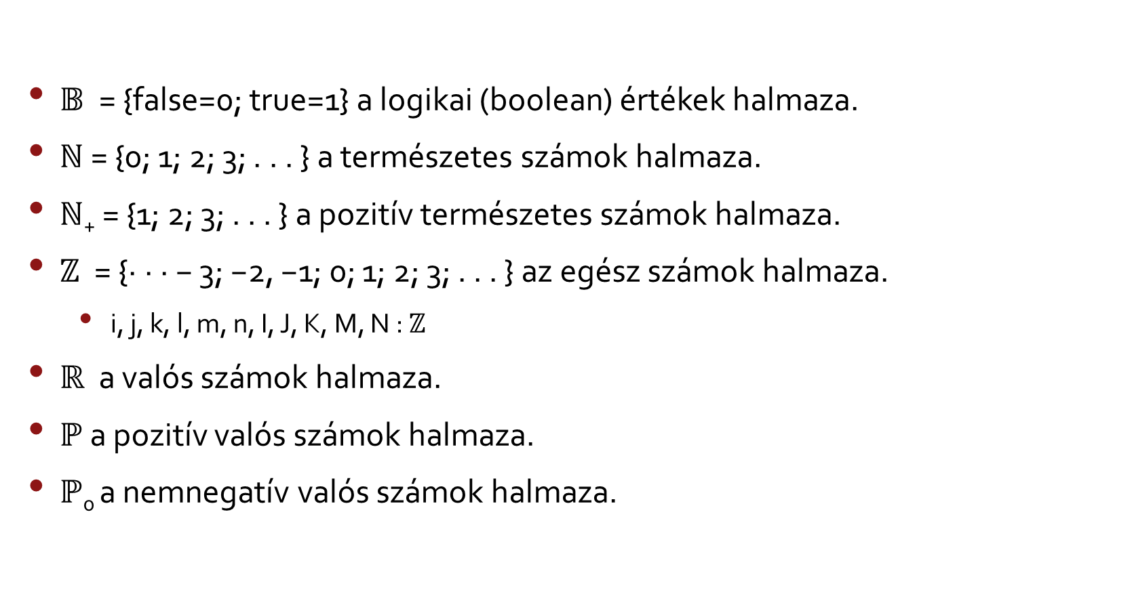
Néhány alapvető jelölés
$𝔹$ = {false=0; true=1} a logikai (boolean) értékek halmaza.
$ℕ$ = {0; 1; 2; 3; . . . } a természetes számok halmaza.
$ℕ\text{+}$ = {1; 2; 3; . . . } a pozitív természetes számok halmaza.
$ℤ$ = {· · · − 3; −2, −1; 0; 1; 2; 3; . . . } az egész számok halmaza.
  i, j, k, l, m, n, I, J, K, M, N : $ℤ$
$ℝ$ a valós számok halmaza.
$ℙ$ a pozitív valós számok halmaza.
$ℙ$₀ a nemnegatív valós számok halmaza.

Slide 4
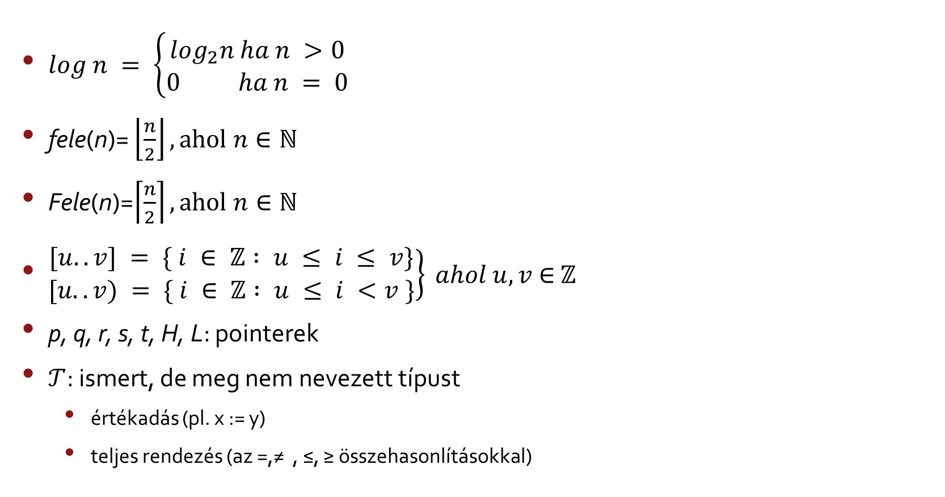
Néhány alapvető jelölés
$log n = \left\{\begin{aligned}\log_{2}n ha n >0 \\ 0 ha n = 0\end{aligned}\right.$
fele(n)= $\left\lfloor \frac{n}{2}\right\rfloor , ahol n∈ℕ$
Fele(n)=$\left\lceil \frac{n}{2}\right\rceil , ahol n∈ℕ$
$\left.\begin{matrix}[u..v] = \{ i ∈ ℤ : u ≤ i ≤ v\} \\ [u..v) = \{ i ∈ ℤ : u ≤ i <v \}\end{matrix}\right\} ahol u,v$∈ ℤ
p, q, r, s, t, H, L: pointerek
$𝒯$: ismert, de meg nem nevezett típust
  értékadás (pl. x := y)
  teljes rendezés (az =,≠ , ≤, ≥ összehasonlításokkal)

Slide 5
Változók
Láthatósága és hatásköre: őket tartalmazó struktogram
Élettartamuk:
  az első, őket tartalmazó utasítás végrehajtásától a struktogram végéig
Kivétel: globális változók:
  program egészében élnek és láthatók
  Deklarálni kell a global prefix segítségével
  Lokálisan nem definiálhatók felül
[utasítások]
Bizonyos programozási környezetekben szükséges lehet
  Elhagyhatók
Notes:
T: értelmezhető az értékadás és a rendezés

Slide 6
A struktogramok paraméterlistái
Alprogramok:
  Eljárások
  Függvények
  Osztályok metódusai
Stuktogram fejléce:
  Alprogram_Név ([form. par. lista]):[Vissz.érték típusa]
  Ha egy struktogramhoz csak név tartozik:
    a benne található kód a hívás helyén lenne
  Globális / lokális változó

Slide 7

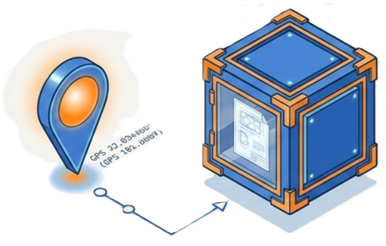
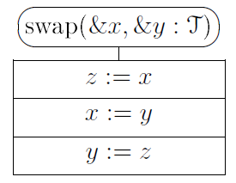
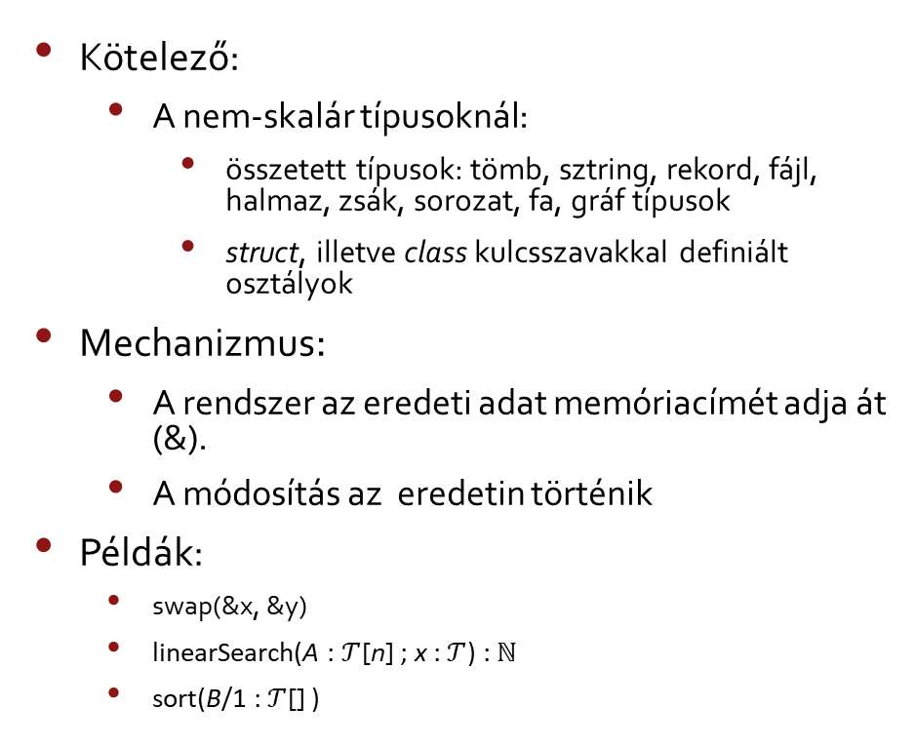
Adatáramlás: Érték vs. Cím szerinti szerinti átadás
Formális paraméterlista
Érték szerinti paraméterátadás
Cím szerinti paraméterátadás
Alapértelmezett
  skalár típusoknál
    szám, pointer, felsorolás
Mechanizmus:
  A rendszer másolatot készít az adatról.
  Az eredeti nem módosul
Kötelező:
  A nem-skalár típusoknál:
    összetett típusok: tömb, sztring, rekord, fájl, halmaz, zsák, sorozat, fa, gráf típusok
    struct, illetve class kulcsszavakkal definiált osztályok
Mechanizmus:
  A rendszer az eredeti adat memóriacímét adja át (&).
  A módosítás az eredetin történik
Példák:
  swap(&x, &y)
  linearSearch(A : $𝒯$[n] ; x : $𝒯$) : $ℕ$
  sort(B/1 : $𝒯$[] )
Aktuális paraméterlista
  Nem jelöljük külön a cím ( ill. érték) szerinti paraméterátadást
  Pl. swap( x, y)

Slide 8
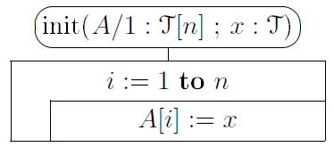
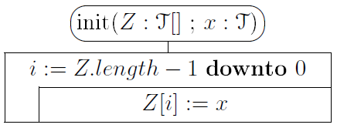
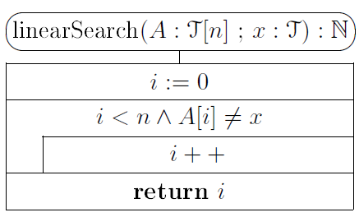
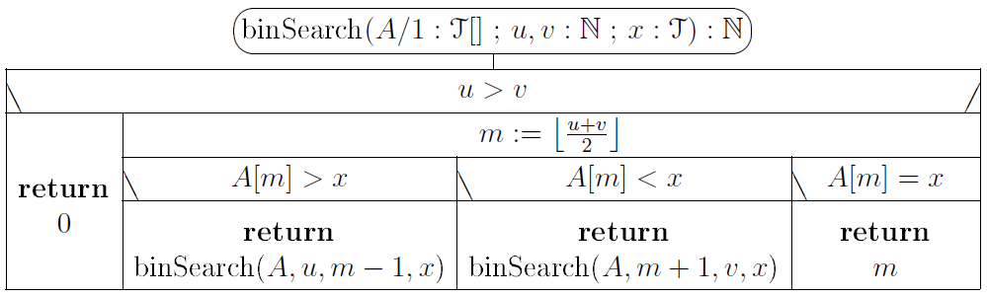
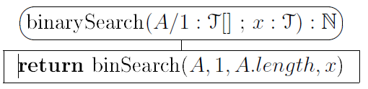
Eljárások, függvények, ciklusok, rekurzió
Eljárás
Függvény
  i:=linearSearch(A , x )
Rekurzió
  Önmagát meghívó függvény
  binarySearch(A, x)
  binSearch(A, u, v, x)
Leálló ágak: alapesetek

Slide 9
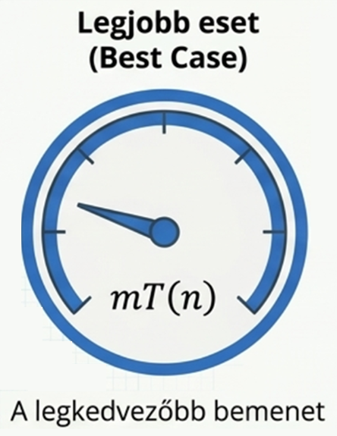
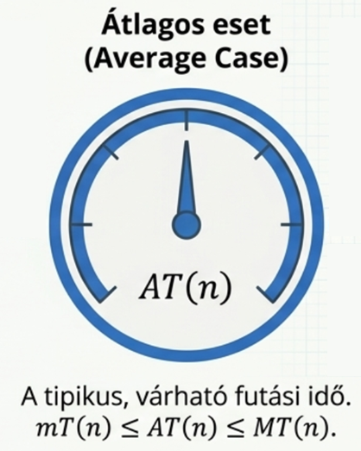
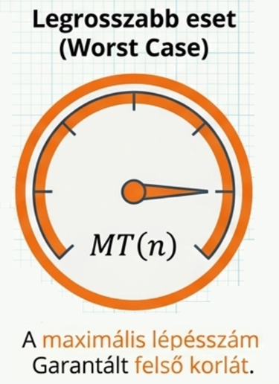
Programok, alprogramok és hatékonyságuk
A műveletigényeket n függvényében adjuk meg
  n: a formális paraméterben megadott tömb mérete
AT(n) – átlagos műveletidő
  mT(n) ≤ AT(n) ≤ MT(n)

Slide 10
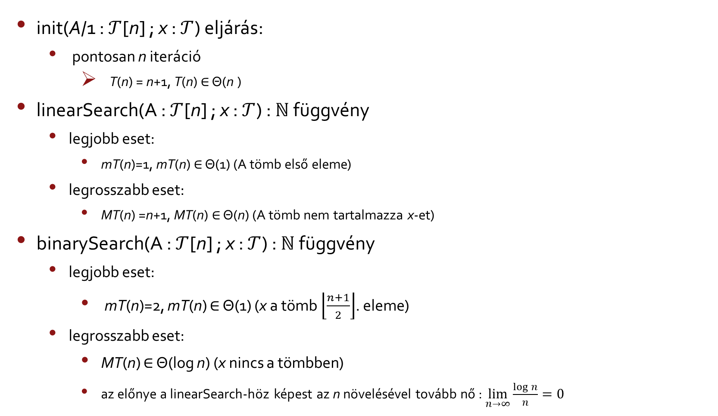
Programok, alprogramok és hatékonyságuk
init(A/1 : $𝒯$[n] ; x : $𝒯$) eljárás:
  pontosan n iteráció
    T(n) = n+1, T(n) ∈ Θ(n )
linearSearch(A : $𝒯$[n] ; x : $𝒯$) : $ℕ$ függvény
  legjobb eset:
    mT(n)=1, mT(n) ∈ Θ(1) (A tömb első eleme)
  legrosszabb eset:
    MT(n) =n+1, MT(n) ∈ Θ(n) (A tömb nem tartalmazza x-et)
  binarySearch(A : $𝒯$[n] ; x : $𝒯$) : $ℕ$ függvény
  legjobb eset:
    mT(n)=2, mT(n) ∈ Θ(1) (x a tömb $\left\lfloor \frac{n+1}{2}\right\rfloor$. eleme)
  legrosszabb eset:
    MT(n) ∈ Θ(log n) (x nincs a tömbben)
    az előnye a linearSearch-höz képest az n növelésével tovább nő : $\lim_{n→∞}{\frac{\log{n}}{n}=0}$

Slide 11
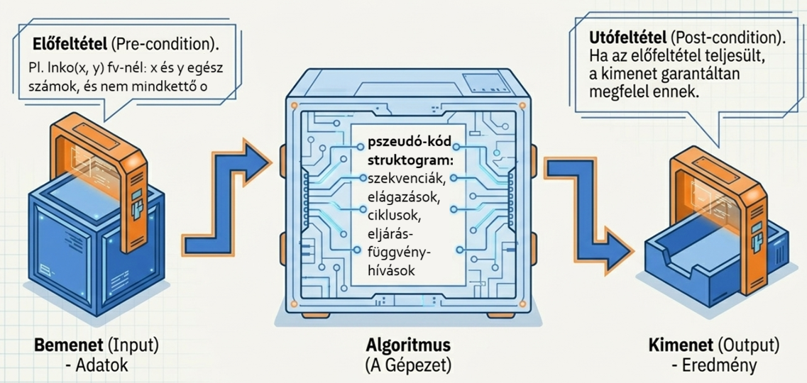
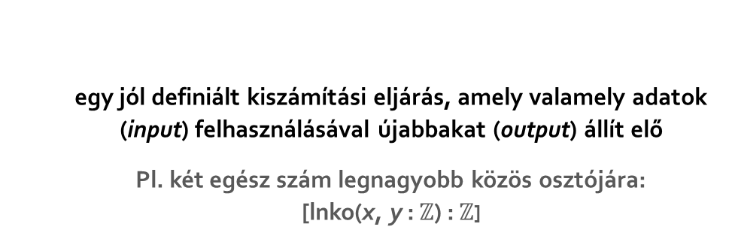
Algoritmusok, mint gépezetek
  egy jól definiált kiszámítási eljárás, amely valamely adatok (input) felhasználásával újabbakat (output) állít elő
  Pl. két egész szám legnagyobb közös osztójára:
  [lnko(x, y : $ℤ$) : $ℤ$]

Slide 12
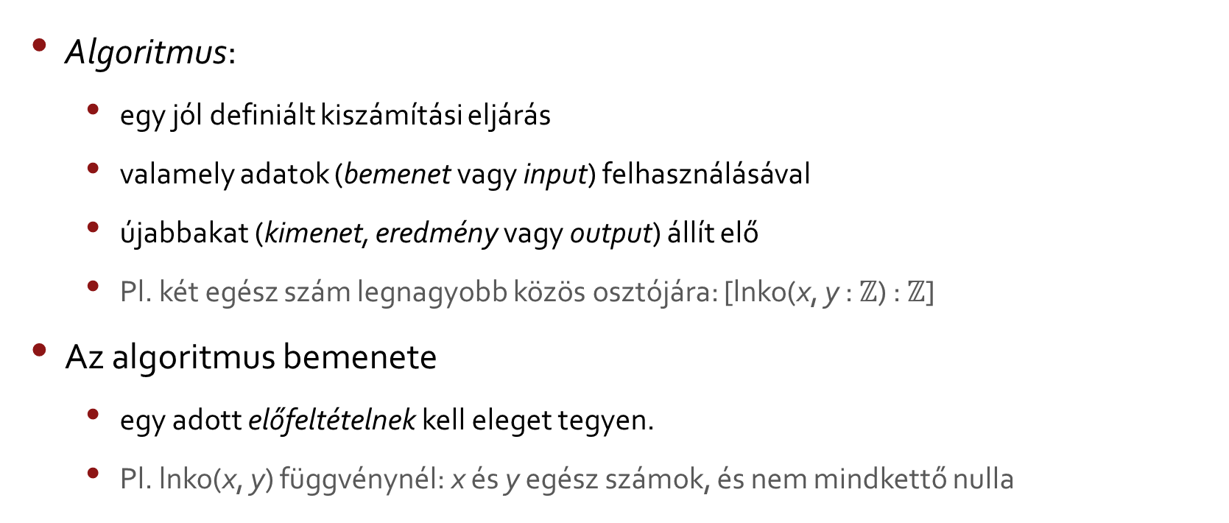
Algoritmus, elő- és utófeltétel
Algoritmus:
  egy jól definiált kiszámítási eljárás
  valamely adatok (bemenet vagy input) felhasználásával
  újabbakat (kimenet, eredmény vagy output) állít elő
  Pl. két egész szám legnagyobb közös osztójára: [lnko(x, y : $ℤ$) : $ℤ$]
Az algoritmus bemenete
  egy adott előfeltételnek kell eleget tegyen.
  Pl. lnko(x, y) függvénynél: x és y egész számok, és nem mindkettő nulla

Slide 13
Algoritmus, elő- és utófeltétel
Ha az előfeltétel teljesül, a kimenet adott utófeltételnek kell eleget tegyen
  Az algoritmus bemenete és a kimenete közt elvárt kapcsolat
Az algoritmus
  számítási lépésekből áll
  szekvenciák, elágazások, ciklusok, eljárás- és függvényhívások segítségével
  pszeudo-kódot (pl. struktogramokat) felhasználva formálunk algoritmussá.

Slide 14
Elemi adatszerkezetek és adattípusok
Adatszerkezet (data structure)
  Adatok tárolásának és elrendezésének egy lehetséges módja, amely lehetővé teszi:
    adatok elérését, módosítását, beszúrását, törlését
  A programozási feladat megoldásának alapvető része:
    A megfelelő adatszerkezetek kiválasztása vagy megalkotása
    A programok hatékonysága nagymértékben függ az alkalmazott adatszerkezetektől

Slide 15
Elemi adatszerkezetek és adattípusok
Adattípus (data type)
  Adatszerkezet
  a rajta értelmezett műveletek
Absztrakt adattípus (ADT)
(Abstract Data Type)
  Nem definiáljuk pontosan az adatszerkezetet
    csak informálisan a műveleteket
  Az ADT megvalósításának részei: (UML)
    reprezentálása:
      adatszerkezet megadása (adattagok)
    implementálása:
      műveleti kód (metódusok)

Slide 16
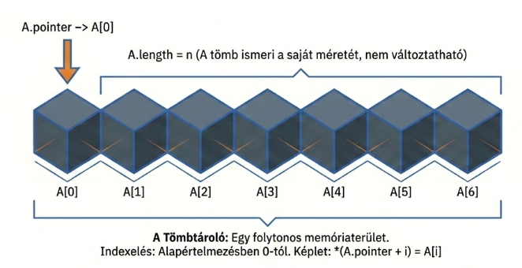
Tömb (Array)
Tömbhivatkozás (array reference)
  tömb hossza (length, elemszáma)
  mutató (pointer):
  tömbtárolóra hivatkozik
Tömbtároló ( array storage)
  a tömb elemeit tartalmazó memóriacelláknak a memóriában folytonos sorozata
Notes:
B[k] = ∗B, és B[i] = ∗(B + i − k), ahol i ∈ [k..k + n)

Slide 17
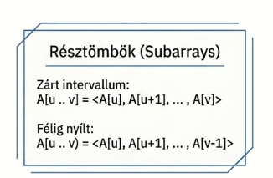
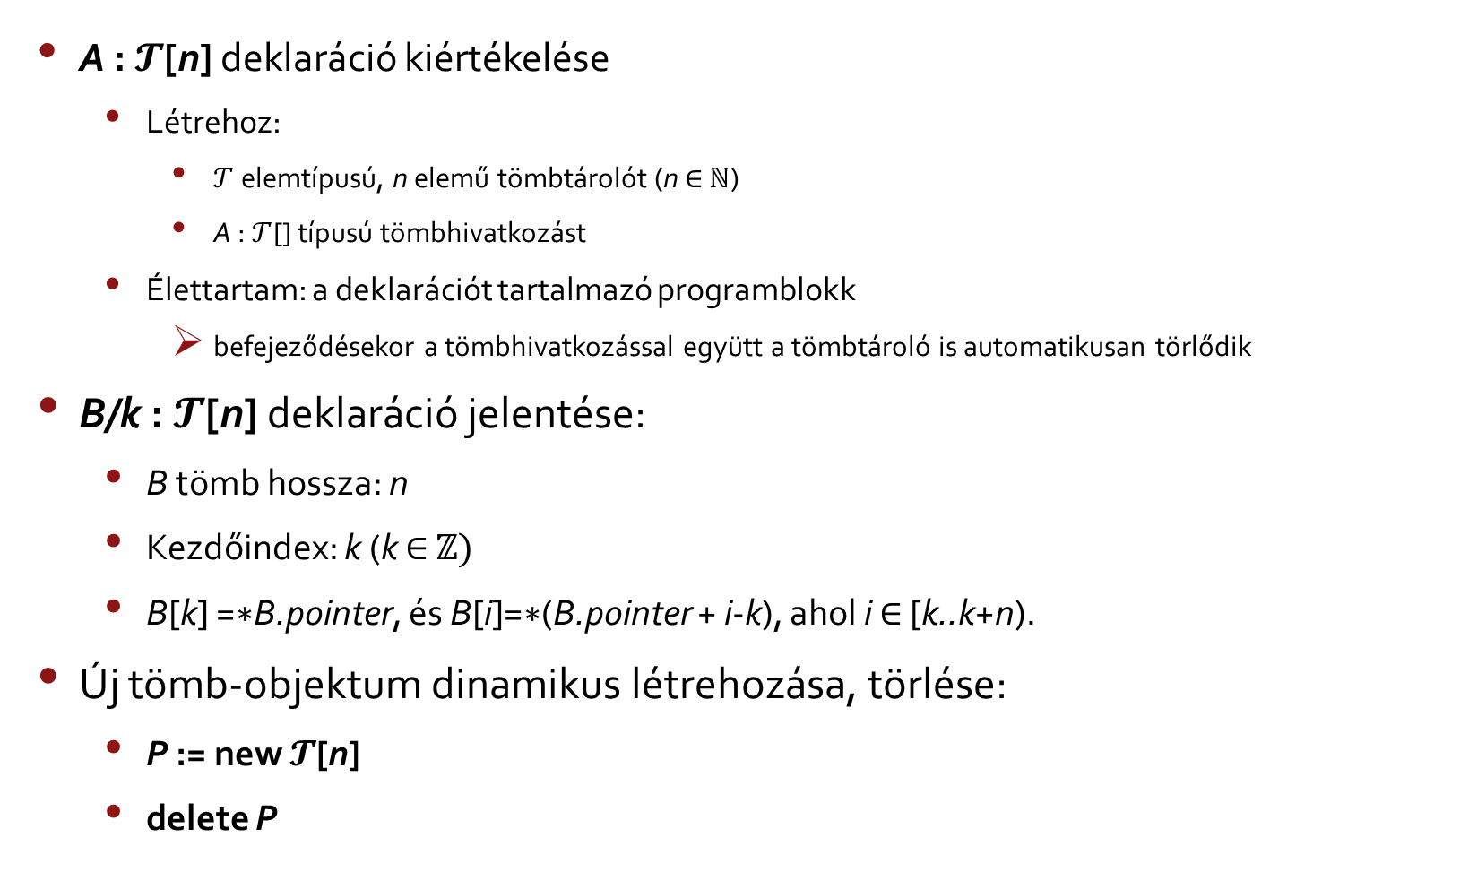
Tömb deklaráció
A : $𝓣$[n] deklaráció kiértékelése
  Létrehoz:
    $𝒯$ elemtípusú, n elemű tömbtárolót (n ∈ $ℕ$)
    A : $𝒯$[] típusú tömbhivatkozást
  Élettartam: a deklarációt tartalmazó programblokk
    befejeződésekor a tömbhivatkozással együtt a tömbtároló is automatikusan törlődik
B/k : $𝓣$[n] deklaráció jelentése:
  B tömb hossza: n
  Kezdőindex: k (k ∈ $ℤ)$
  B[k] =∗B.pointer, és B[i]=∗(B.pointer + i-k), ahol i ∈ [k..k+n).
Új tömb-objektum dinamikus létrehozása, törlése:
  P := new $𝓣$[n]
  delete P
Notes:
B[k] = ∗B, és B[i] = ∗(B + i − k), ahol i ∈ [k..k + n)

Slide 18
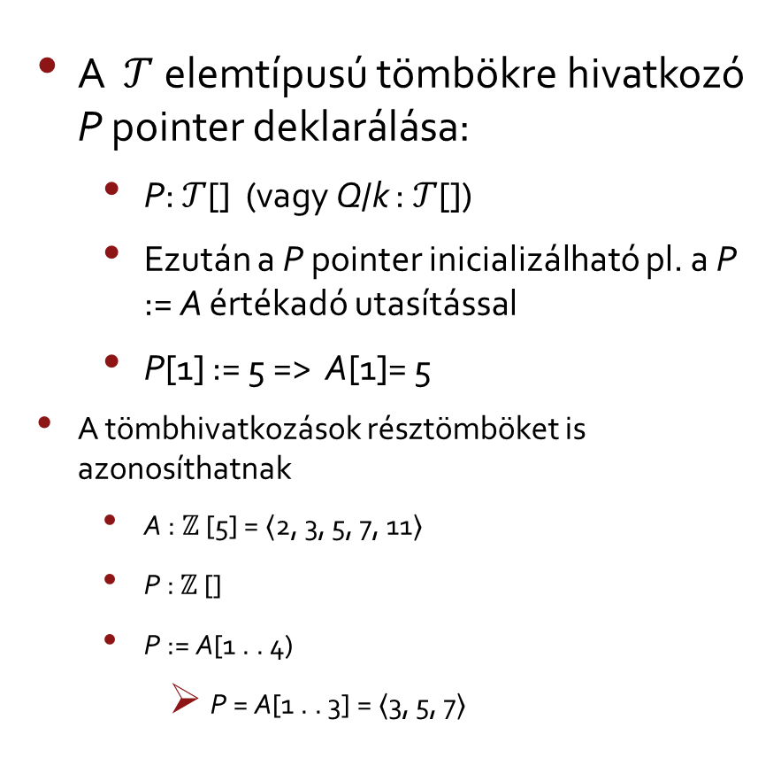
Résztömb és tömbhivatkozás
A $𝒯$elemtípusú tömbökre hivatkozó P pointer deklarálása:
  P: $𝒯$[] (vagy Q/k : $𝒯$[])
  Ezután a P pointer inicializálható pl. a P := A értékadó utasítással
  P[1] := 5 => A[1]= 5
A tömbhivatkozások résztömböket is azonosíthatnak
  A : ℤ [5] = ⟨2, 3, 5, 7, 11⟩
  P : ℤ []
  P := A[1 . . 4)
    P = A[1 . . 3] = ⟨3, 5, 7⟩
  P[1] := 19
    P[1] és A[2] ugyanazt a memóriacellát jelölik
    A[2] = 19
    A =⟨2, 3, 19, 7, 11⟩, P= ⟨3, 19, 7⟩
  P := P[1 . . P.length)
    Levágjuk a P által hivatkozott résztömb 1. elemét
    P= ⟨19, 7⟩
    az A tömböt nem módosítja

Slide 19
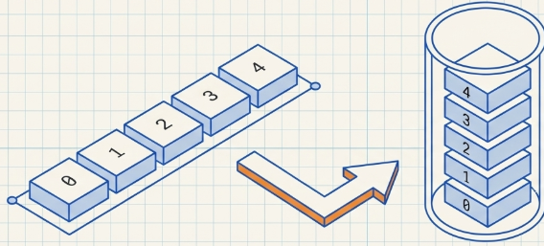
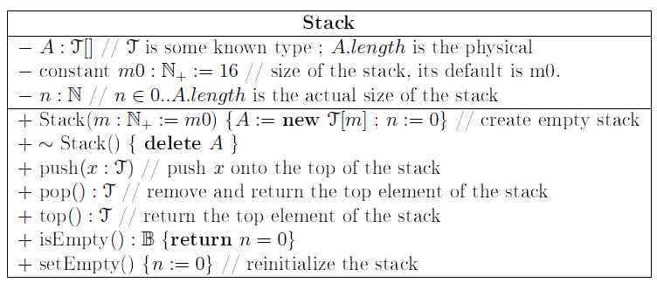
Verem (Stack) adattípus
LIFO
(Last-In
First-Out)
Az utoljára benne eltárolt, és még benne lévő adat érhető el, illetve eltávolítható

Slide 20


Verem példa
Stack (4)
push(3)
push(4)
push(2)
push(9)
pop() :9
n=4
9
n=3
2
n=2
9
4
n=1
2
3
n=0
4
3
Gyakorlati alkalmazása
  CALL STACK
  Kifejezések postfix formára hozása
  Postfix forma kiértékelés

Slide 21
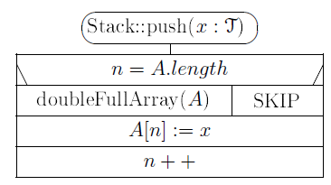
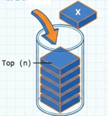

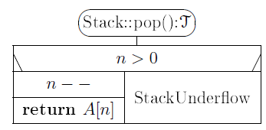
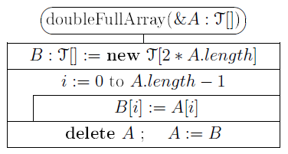
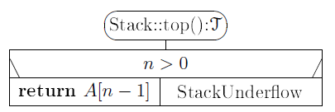
Verem műveletek
Műveletidő: Θ(1)
  Nem tartalmaz ciklust / rekurziót
Push művelet:
    mT(n) ∈ Θ(1)
    MT(n) ∈ Θ(n)
    AT(n) ∈ Θ(1)

Slide 22
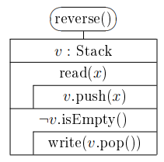
Példa a verem használatára:
Az input adatok kiírása fordított sorrendben
read(&x:𝒯): 𝔹 függvény
  a kurrens inputról olvas
  sikeres (visszatérés: igaz)
    nincs még vége az inputnak
    beolvassa x-be a következő input adatot
  Sikertelen (visszatérés: hamis):
    vége van az inputnak
    x értéke definiálatlan
write(x): a kurrens outputra írja x értékét

Slide 23
Példa a verem használatára: Lengyel forma
Operandusok:
  változó, konstans, postfix kifejezés
  sorrendje nem változik, az infix kifejezéshez képest
  Minden operátort közvetlen megelőznek az operandusai
Operátorok
  Műveleti jelek
  Az elvégzésük sorrendjében szerepelnek
Aritmetikai kifejezés
  Infix alak: 4+5
  Prefix alak: +4 5
  Postfix alak: 4 5 +
Lengyel forma:
  Egy aritmetikai kifejezés postfix alakja
  Jan Łukasiweicz 1920
  Reverse Polish Notation
  Nem tartalmaz zárójeleket

Slide 24
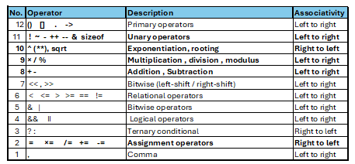
Operátorok precedenciája és asszociativitása
Asszocativitás:
  Az azonos precedenciájú operátorokat tartalmazó kifejezésekben a kiértékelés iránya

Slide 25
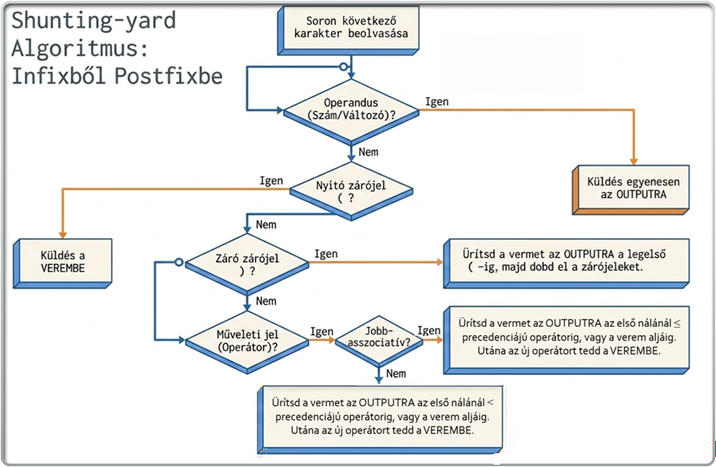
Ha a kifejezés valamennyi karakterét feldolgoztuk
=> a vermet kiürítjük az outputra

Slide 26
Lengyel forma algoritmusváz
Lengyel forma előállítása: Shunting-yard algoritmus
Ha a soron következő karakter :
  Operandus: → outputra
  Operátor:
    BJ típusú:
      → üríti a vermet az outputra
        az első nálánál < precedenciájú operátorig (ezt már nem beleértve)
        ha ilyen nincs => a verem aljáig
        ha ( -t lát => megáll
      → verembe

Slide 27
Lengyel forma algoritmusváz
Lengyel forma előállítása: Shunting-yard algoritmus
    JB típusú:
      → üríti a vermet az outputra
        az első nálánál ≤ precedenciájú operátorig (ezt már nem beleértve)
        ha ilyen nincs => a verem aljáig
        ha ( -t lát => megáll
      → verembe
    ( :→ verembe
    ):
      → üríti a vermet az outputra a következő ( -ig
      Kiveszi a ( -et, de azt nem írja az outputra
Ha a kifejezés valamennyi karakterét feldolgoztuk
=> a vermet kiürítjük az outputra

Slide 28
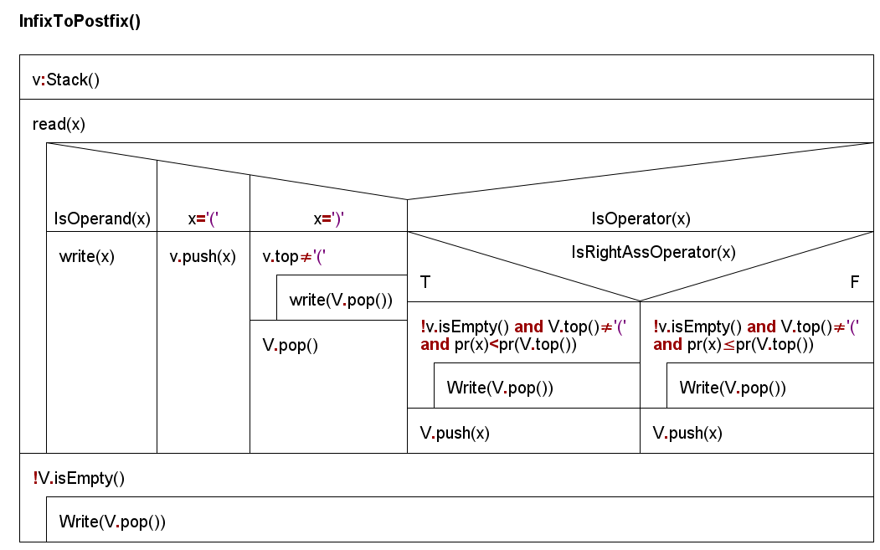
Lengyel forma előállítása: Shunting-yard algoritmus

Slide 29
Lengyel formára hozás lejátszása
Infix alak:
Verem:
Lengyel forma:
a | = | b | + | c | / | ( | d | - | e | ) | + | f | ^ | g | ^ | ( | h | * | i | ) | / | j | + | ( | k | - | l | ) | * | m
=
+
=
/
+
=
3
(
/
+
=
-
(
/
+
=
/
+
=
+
=
^
+
=
^
^
+
=
(
^
^
+
=
*
(
^
^
+
=
^
^
+
=
/
+
=
+
=
(
+
=
-
(
+
=
+
=
*
+
=
a
b
c
d
e
-
/
+
f
g
h
i
*
^
^
j
/
+
k
l
-
m
*
+
=

Slide 30
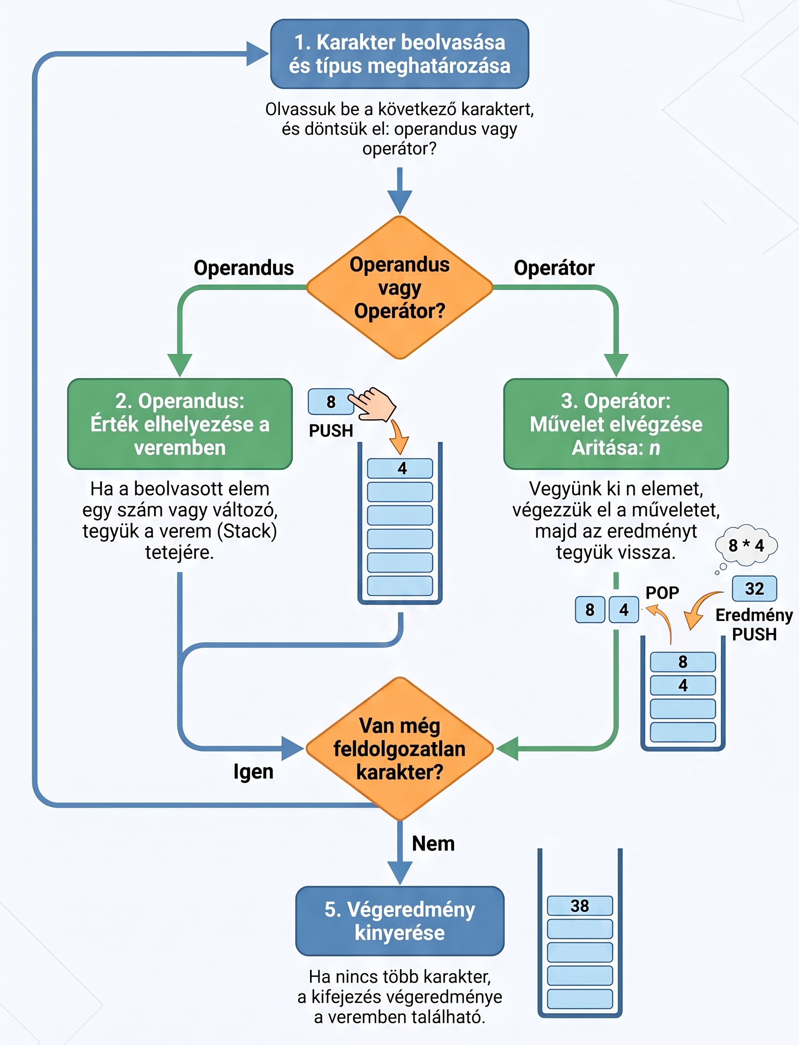
Lengyel forma kiértékelése algoritmusváz
Lengyel forma kiértékelése: evalRPN algoritmus
Ha a soron következő karakter :
  Operandus értékét: → verembe
  n aritású operátor (op):
    kiveszünk n elemet
      x_{n}, . . . , x₁
    Visszatesszük: op(x_{n}, . . . , x₁) értékét
Végül: a veremben csak a kifejezés értéke lesz

Slide 31
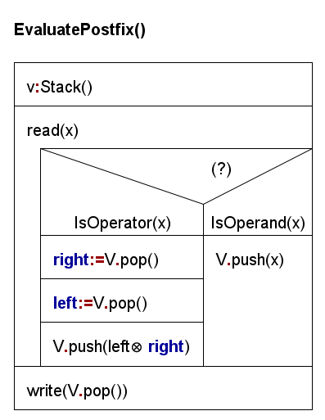
Lengyel forma kiértékelése

Slide 32
Lengyel forma kiértékelésének lejátszása*
Infix alak:
Verem:
Végeredmény:
6 | 8 | 4 | * | + | 5 | -
6
8
6
4
8
6
32
6
38
5
38
33
*
+
-
b=4
b=32
b=5
a=8
a=6
a=38
a*b=32
a+b=38
a-b=33
33

Slide 33
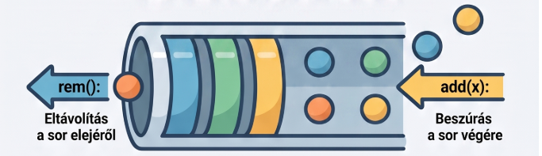
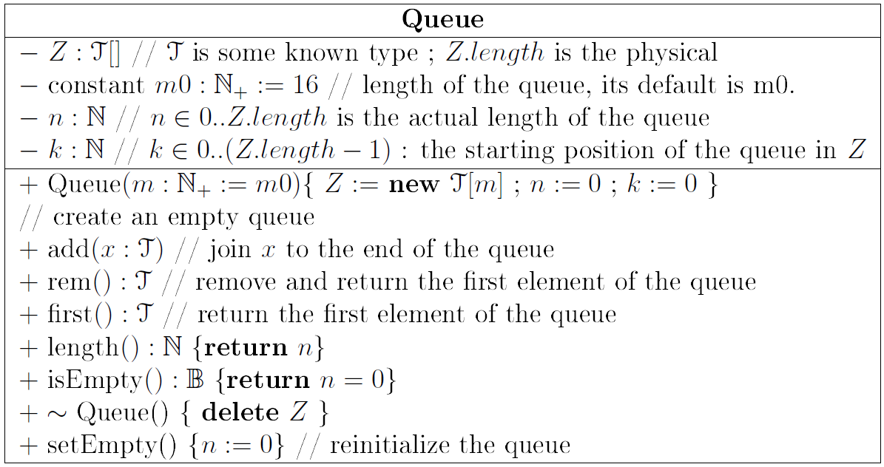
Sor (Queue) adattípus:
FIFO
(First-In
First-Out)
a még benne lévő adatok közül adott pillanatban csak a legrégebben benne eltárolt érhető el, illetve törölhető.

Slide 34

Sor példa
n=0
n=1
n=2
n=3
Queue (4)
add(3)
add(4)
rem(): 3
rem(): 4
add(2)
add(9)
add(7)
3
4
9
7
2
k
k
k
Gyakorlati alkalmazása
IO pufferek
Ügyfélszolgálati programok (üzletek, bankok)
Folyamatütemezés
Fák szintenkénti bejárása
Szélességi keresés gráfokon
Legrövidebb út keresése a legáltalánosabb esetben

Slide 35
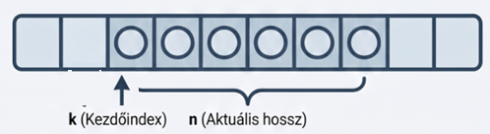
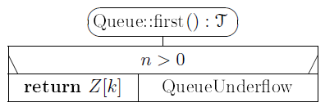
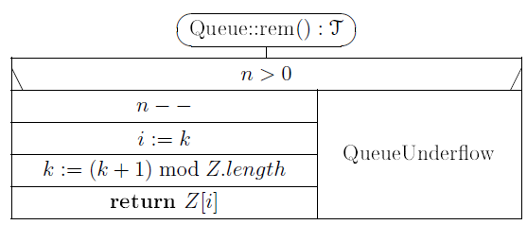
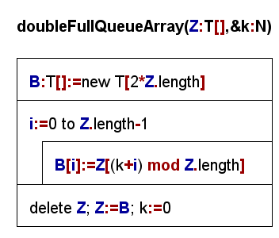
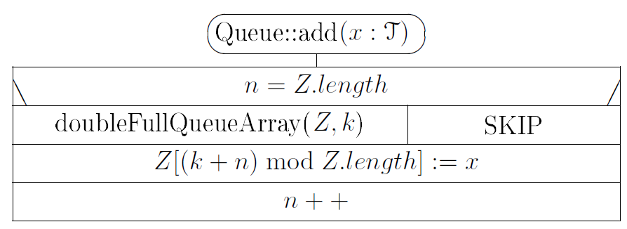
Sor műveletek
Műveletidő: Θ(1)
Add művelet
    mT(n) ∈ Θ(1)
    MT(n) ∈ Θ(n)
    AT(n) ∈ Θ(1)
doubleFullQueueArray(Z, k)
  ha már tele van a tömb -> cserélje le
  nagyobbra, pontosan kétszer akkorára!

Slide 36
Ellenőrző kérdések
Adja meg a Stack osztály – tömbös reprezentációra alapozott – leírását, a metódusok struktogramjaival együtt!
  Mennyi a verem egyes műveleteinek a futási ideje? Miért?
Adja meg a Queue osztály – tömbös reprezentációra alapozott – leírását, a metódusok struktogramjaival együtt!
  Mennyi a verem egyes műveleteinek a futási ideje? Miért?

Slide 37
Köszönöm a figyelmet!
Pusztai Kinga
A bemutató Ásványi Tibor: Algoritmusok és adatszerkezetek I.
előadásjegyzete alapján készült.
További felhasznált irodalom:
dr Póder Margit f. docens Rendszer- és Szoftvertechnológia Tanszék. (n.d.). https://slideplayer.hu/slide/2140789/ (2025. 01. 30.)
oktatas:programozas:algoritmusok:lengyelforma [szit]. (n.d.). https://szit.hu/doku.php?id=oktatas:programozas:algoritmusok:lengyelforma (2025. 01. 30.)
Prezi, M. W. O. (n.d.). Lengyel-Forma. prezi.com. https://prezi.com/p/150uth61cj1u/lengyel-forma/ (2025. 01. 30.)
Lengyel forma. (n.d.). https://people.inf.elte.hu/veanna/alg1/segedanyagok/LengyelForma/index.htm (2025. 01. 30.)
https://ntibi.web.elte.hu/programozas/elmelet/Lengyel-forma.pdf (2025. 01. 30.)

